Slide 1
Diálogo Nacional “Hacia una Agenda Forestal en El Salvador”
FAO - El Salvador
18-19 Febrero 2010

Slide 2
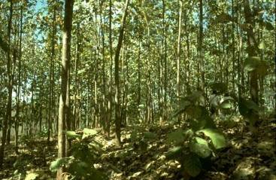
Metas mundiales de los miembros de FAO
Una de las metas que se vincula con esta iniciativa es la de “ordenación y utilización sostenible de los recursos naturales, con inclusión de la tierra, aire, clima y recursos genéticos, en beneficio de las generaciones actuales y futuras.”

Slide 3
Objetivos estratégicos de FAO
E-Ordenación sostenible de los bosques y árboles.
Resultados:
Políticas y prácticas que afectan a los bosques y a la silvicultura
Instituciones rectoras de los bosques reforzadas y se mejora el proceso de adopción de decisiones, así como la participación de los interesados..
F-Gestión sostenible de las tierras, aguas y recursos genéticos y mejora de las respuestas a los desafíos ambientales mundiales que afectan a la alimentación y agricultura.
Resultados:
Fortalecimiento de la capacidad de los países de promover y practicar la ordenación sostenible de la tierra
Aumento de la capacidad de los países para afrontar la escasez de agua

Slide 4
Proyectos que FAO ha financiado en los últimos 8 años al sector forestal
Proyecto | Monto US $ | Período
Análisis del sector forestal de El Salvador | 5,000 | 2003
Formulación de una estrategia de desarrollo forestal | 298,000 | 2004
Facility: Mecanismos para los programas forestales nacionales | 300,000 | 2007-2010

Slide 5
Formulación de una estrategia de desarrollo forestal
Componentes:
Ordenamiento, manejo y protección forestal
Ampliación de la base forestal
Valorización de productos forestales madereros y no madereros
Fortalecimiento Institucional
Investigación, educación y capacitación forestal
Plan de acción
Presupuesto

Slide 6
Facility: Mecanismo para los Programas Forestales Nacionales
Implementador | Actividad | Monto US$
FUNDE | Mejorar el proyecto de Bono forestal Agenda Nacional forestal Institucionalizar mesa de concertación forestal Sensibilizar sobre recursos forestales del país | $24,900
Asociación Microregional Cerro Guazapa | Delimitación de puntos naturales y de interés turístico en el Cerro de Guazapa Elaboración participativa de Plan de Acción de prevención y control de incendios forestales Difusión de plan | $ 23,100
CAMAGRO | Diseño concensuado y validado sobre negocios forestales Programa de implementación y difusión del modulo de negocios forestales | $23,275

Slide 7
Facility: Mecanismo para los Programas Forestales Nacionales
Implementador | Actividad | Monto US$
Asociación Múltiple NASACAYUB | Fortalecer la institucionalidad de la Asociación coordinadora de agroforestería comunitaria de El Salvador Construir capacidades locales en las organizaciones socias de la Asociación Recolección de datos de áreas potenciales forestales de los socios | $24,000
DGFCR/MAG | Mejora la aplicación de la ley forestal y difundir la estrategia forestal Conformar y poner en operación la mesa de concertación forestal nacional Fortalecer el sistema de información forestal Monitorear las actividades de las cartas acuerdos Apoyo al Congreso Forestal CA. | $25,000
MACH Consultores | Elaborar documento de mecanismos de financiamiento forestal: Reingeniería del Bono Forestal ahora denominado PINFES, Creación de un Instrumento Bursátil, Creación de un Fideicomiso | $9,000

Slide 8
¿Qué se espera lograr con el Facility?
Fortalecer la capacidad de los interesados en el proceso del Programa Nacional Forestal para llevarlo a cabo en forma participativa
Apoyar la participación de la sociedad civil en el proceso del Programa Nacional Forestal con un enfoque especial en las mujeres, grupos dependientes del bosque y grupos marginados
Promover el diálogo Intersectorial entre el sector forestal y otros sectores relevantes
Desarrollar capacidades para el análisis de políticas, la negociación de metas e instrumentos de política, la formulación y diseño de políticas, y la implementación de instrumentos de política
Promover la transparencia, responsabilidad, disponibilidad y el acceso a la información en relación con el proceso del Programa Nacional Forestal

Slide 9
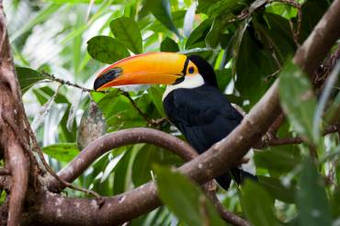
¿Para qué son utilizados los fondos del Facility?
Talleres, foros y capacitación en servicio
Análisis de políticas y otros estudios específicos
Iniciativas sobre el intercambio de información y manejo del conocimiento.

Slide 10
Clases de financiación de proyectos y programas de la FAO
Programa Ordinario
Programa de Cooperación Técnica (TCP).
Fondo del Programa de Cooperación Técnica- facility (TCP-facility) para los Representantes de la FAO.
Programa TeleFood.
Recursos extra presupuestarios
Fondos Fiduciarios Unilaterales (UTF), que el gobierno financia con : fondos propios, préstamos y cooperantes.
Fondos de Organismos del Sistema de Naciones Unidas con ejecución de FAO.
Programa de Cooperación FAO/Cooperantes (GCP).
Otras fuentes
Para su desempeño, FAO El Salvador se víncula técnicamente con la Sede en Roma , su Oficina Regional en Chile, la Oficina Sub-regional en Panamá y otras Representaciones alrededor del mundo.

Slide 11
Muchas Gracias
FAO-SV@fao.org
2264-2326

